Slide 1
智慧製造與 先進規劃排程系統

Slide 2














智慧製造
工業4.0
Self-aware | Self-predict | Self-compare
Self-configure | Self-maintain | Self-organize
目標
人機 協同
智 慧 設 備 與 系 統
資料分析
製造環境優化
智慧
現場
智慧
控制
智慧
操作
智慧
管理
智慧
設計
變種變量客製化
快速反應市場
製造預測化
感測器
PLC/CNC
SCADA
MES
PDM
M2M Protocol
大數據儲存
CAD
P L
物聯網
數據分析/預測
CAE
製造服務化
M
機器人
遠距控制
CAM
雲端運算
資料來源：MIC，2015年9月

Slide 3
先進規劃排程系統

Slide 4
何謂先進規劃排程系統?
Advanced Planning and Scheduling (APS)
先進規劃與排程系統是利用先進的資訊科技及規劃技術，整合製造現場的訂單、產能(機台、人員)、原物料的即時資訊，將這些資訊彙總後利用智慧型演算法，安排出最適的生產規劃與排程。

Slide 5
先進規劃排程(APS)系統
ERP
排程結果
(訂單的排程結果
訂單的參考交期)
訂單資訊
(數量、交期、優先權)
排程參數
APS
排程結果
現場資訊
(WIP、機台狀態)
排程詳細資訊
Shop floor
MES

Slide 6
為何需要APS系統? (1)
企業目前面臨市場變化快速、客戶需求多樣的挑戰－少量多樣的生產型態
企業目前的製造流程相當的複雜，必須同時生產多樣產品以及必須經過許多加工程序，因此每次的生產規劃，必須同時考慮數量相當多的訂單以及機器資源，以產生生產排程。

Slide 7
為何需要APS系統? (2)
人工排程往往無法考慮到所有可能影響排程結果的因子。另外，產生好的生產排程是非常複雜的問題，依照人工的經驗幾乎不可能產生合理的結果。
製造現場存在許多無法預料的變動事件，如訂單改變、機器故障、材料遲延等，而人工排程缺乏重排所需的效率與彈性，無法即時提供新的排程資訊。

Slide 8
為何需要APS系統? (3)
上述企業所面臨的狀況，造成產、銷、製等各部門的管理壓力
訂單交期掌握不易
現場生產資訊掌握不易
生產進度難以掌握
生產效率不易掌握
••••

Slide 9
為何需要APS系統? (4)
APS系統提供一個解決方案
利用模擬方法，建構生產系統的模擬環境，而模擬的結果可提供訂單未來交貨狀況及生產系統效能的資訊。

Slide 10
一個簡單的排程問題
Four jobs and three machines
Routings and processing times
Job 1 M1(4) M2(3) M3(2), D = 9
Job 2 M2(1) M1(4) M3(4), D = 9
Job 3 M3(3) M2(2) M1(3), D = 8
Job 4 M2(3) M3(3) M1(1), D = 7

Slide 11
無限機器產能(ERP系統假設)
1
M1
2
3
4
M2
2
1
4
3
M3
2
3
4
1
5
10
15
20
25

Slide 12
有限機器產能，排程 #1
M1
1
4
3
2
M2
4
3
1
2
M3
3
4
1
2
5
10
15
20
25

Slide 13
有限機器產能，排程 #2
M1
1
4
2
3
M2
4
2
1
3
M3
3
4
1
2
5
10
15
20
25

Slide 14
有限機器產能，排程 #3
M1
1
2
4
3
M2
4
2
1
3
M3
3
4
1
2
5
10
15
20
25

Slide 15
Summary
Different schedule generated completely different start time, and completion time for each operation, and different time to complete all the operations (makespan).
The number of possible schedules for a simple four-job and three-machine problem is equal to (4!)×(4!)×(4!) = (4!)³ = 13,824.
The number of possible schedules for a simple ten-job and ten-machine problem is equal to (10!)¹⁰ > 10⁶⁵.

Slide 16

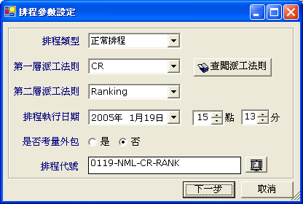

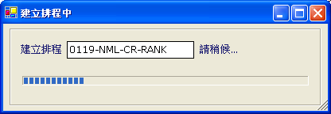
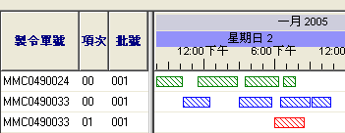

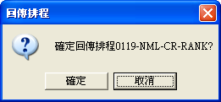
APS 系統運作流程
匯入
現場資料
設定
新排程參數
建立
新排程
檢視排程
選擇
回傳排程
回傳排程

Slide 17
Bumping APS排程管理系統架構
ERP
MES
New Lots’ Due Date
New Lots
WIP & Shop floor Info.
Detailed Schedule
Interface
Interface
Bumping APS
Simulate Scheduling
Parameter Setting
Report/
Graph
Automatic Scheduling
Functions
Interface
Interface
Machines
Routing
Product Types
Machine Preference
Constraints
New Lots & WIP
Detailed Schedules
Q-Time
Maintenance Timetable
Customer Priority
Daily Prod. Qty Limit

Slide 18
針對中小企業開發的APS系統(科技部產學合作計畫2020-2022)

Slide 19
中小企業的問題
MES資料更新的問題
機台老舊，無法即時更新與蒐集資料
現場人工排程的問題

Slide 20
本計畫開發之APS系統的特點 -以町洋沖壓廠區為例
運用町洋開發的IO-Grid蒐集現場機台的即時資訊，更新MES系統資料。
同時考慮效率與效能的Flexible Flow Line (FFL) 排程演算法。
結合APS系統的排程模擬功能與作業價值管理系統(AVM)，在生產計劃初期，比較完整的評估不同生產排程的效益。

Slide 21
Dinkle Pi + IO-Grid 特色
高速I/O資料採集
實時機台資訊採集不遺漏，16個Sensor資訊只要0.3ms傳輸時間
二次開發
即時現場資訊採集，儲存資料庫/邊緣運算/程序控制輸出
支援SQL資料庫
內建SQL資料庫，儲存歷史採集資訊

Slide 22
Dinkle Pi + IO-Grid 特色
資料視覺化
將現場資訊採集導入系統產生分析報表，方便管理者即時管理與閱讀
影像串流&遠端瀏覽
無論在何時何地即時影像連結

Slide 23
IO-Grid解決MES目前遇到的痛點
現場工廠設備年限品牌通訊狀況皆不同，皆須針對個別調整，耗費大量成本。
IO-Grid適用多種資料採集，不同品牌設備都可使用，方便解決無通訊功能的老舊機台整合問題。

Slide 24
IO-Grid解決MES目前遇到的痛點
隨著需求量的大幅成長，當資料全都移到雲端,導致增加網路通訊，伺服器儲存量與運算能力負擔。
IO-Grid運用二次開發的特性，將部分資料與運算移到邊緣節點去處理。

Slide 25
町洋沖壓廠區的排程問題
包含七個工作站的彈性流程式生產排程問題(FFL)
沖壓，超過60部機台
攻牙，超過60部機台
清洗
折彎
鉚接
熱處理
研磨

Slide 26
我們所開發的FFL排程問題演算法
“A bottleneck-based heuristic for minimizing makespan in a flexible flow line with unrelated parallel machines,” Vol. 36(11), pp. 3073-3081, Computers & Operations Research, 2009
“Bottleneck-based heuristics to minimize total tardiness for the flexible flow line with unrelated parallel machines,” Vol. 56 (4), pp. 1393-1401, Computers and Industrial Engineering, 2009

Slide 27
作業價值管理系統(AVM)
政大商學院吳安妮教授所開發。
以「作業」為細胞，產出成本資訊，並結合其它作業相關資料，建構整合性管理資訊平台，做為策略性及營運性決策之依據。
是國內(也可能是國際上)唯一能夠詳細計算作業成本的資訊系統。

Slide 28
結合APS系統與AVM系統
APS系統所產生評估生產排程的指標
訂單的達交率
機台的使用效率
AVM系統所產生評估生產排程的指標
生產成本

